Slide 1
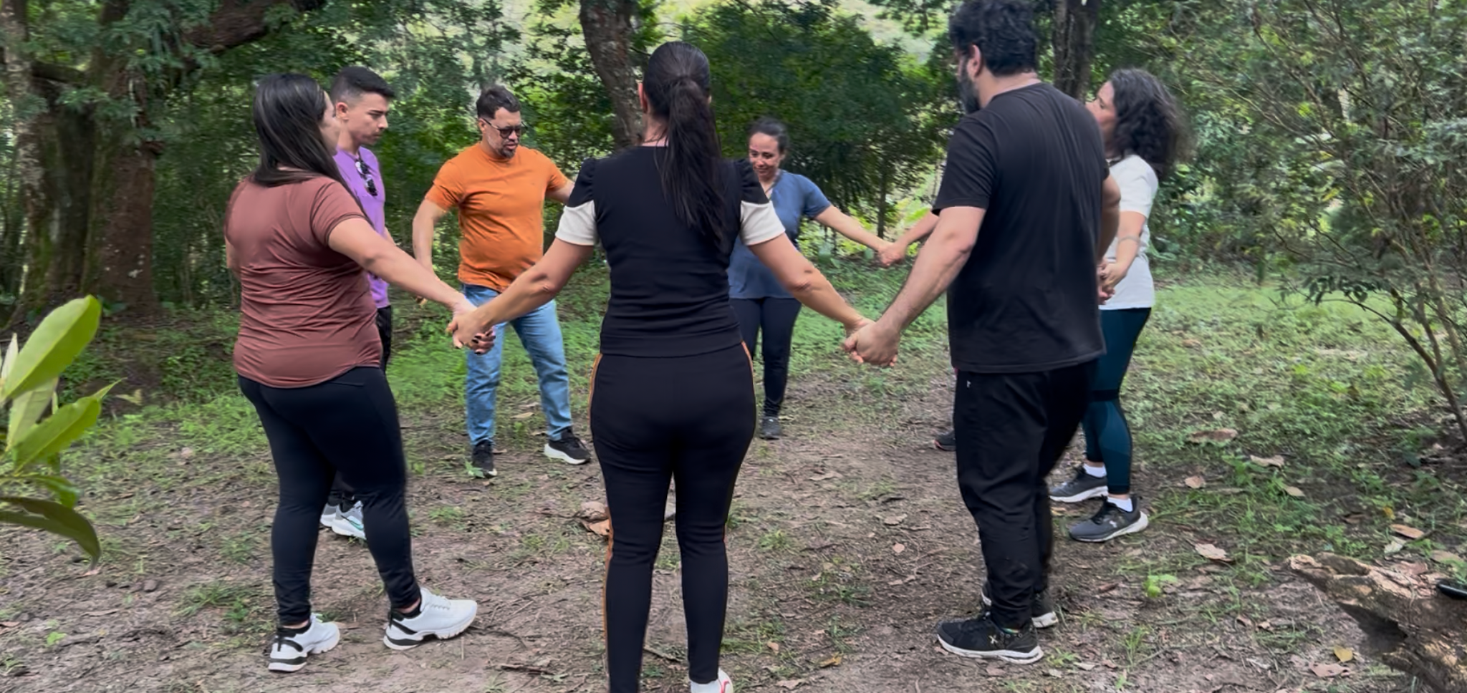
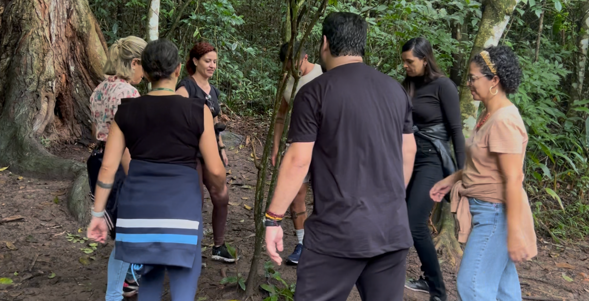
DEIXA A RODA GIRAR: A FORMAÇÃO EM DANÇA CIRCULAR COMO FERRAMENTA DE CUIDADO E INTEGRAÇÃO NA ATENÇÃO PRIMÁRIA DE CARUARU
José Leandro Aleixo¹, Suellen Silva Mota¹, Ana Beatriz da Silva de Carvalho¹,
Thiago Manoel da Silva¹, Athos Phillip de Carvalho Chaves¹
¹Secretaria de Saúde de Caruaru (SMS - Caruaru)
*José Leandro Aleixo: leandroaleixoemail@gmail.com
OBJETIVO DA EXPERIÊNCIA
OBJETIVOS
Formar profissionais da saúde da Atenção Primária como focalizadores em Danças Circulares.
Fortalecer as Práticas Integrativas e Complementares (PICS) no município;
Qualificar profissionais para a oferta de novas práticas de cuidado coletivo; e
Promover a integração e a troca de saberes entre as equipes da Atenção Primária e eMulti.
DESCRIÇÃO DA EXPERIÊNCIA
A formação de 20h, voltada a diversas categorias profissionais, foi estruturada com aulas teóricas em plataforma online e encontros práticos. O Núcleo de Educação Permanente foi responsável pela organização e certificação; a Atenção Primária pelo suporte logístico e espaço físico; e a equipe eMulti pela articulação dos profissionais. A etapa final consistiu na elaboração e facilitação de coreografias pelos próprios formandos.
RESULTADOS
A formação alcançou 106 professionals a partir da etapa teórica, com planejamento para conclusão ciclo formativo completo. Os concluintes passaram a ofertar a Dança Circular em grupos preexistentes (atividade física, autocuidado), com ótima receptividade dos usuários, que valorizaram o resgate cultural e interativo da prática. A experiência consolidou uma base de comunicação e troca de saberes entre as equipes sobre o tema.
APRENDIZADO E ANÁLISE CRÍTICA
O principal desafio foi conciliar as agendas dos serviços, o que impactou na conclusão do ciclo por parte de todos os inscritos. Como ponto positivo, destacou-se a agregação da dança circular como uma atividade que integra aspectos subjetivos, reflexivos e culturais ao cuidado, superando a lógica puramente funcional do corpo (ANDRADA, 2015). Para futuras edições, planeja-se a inclusão de profissionais de outras secretarias para ampliar a prática.
CONCLUSÃO E/OU RECOMENDAÇÕES
A formação em PICS é uma estratégia eficaz, válida e viável para a mudança do paradigma biomédico. A experiência alinha-se às políticas nacionais de fomento às PICS (BRASIL, 2006; BRASIL, 2017) e à Educação Permanente em Saúde (BRASIL, 2007). Recomenda-se uma forte articulação em rede e a construção de um processo que se retroalimente para garantir o sucesso de iniciativas semelhantes.
Referências
ANDRADA, Paula Costa de; SOUZA, Vera Lúcia Trevisan de. Corpo e docência: a dança circular como promotora do desenvolvimento da consciência. Psicologia Escolar e Educacional, v. 19, n. 2, p. 359-368, 2015.
BRASIL. Ministério da Saúde. Gabinete do Ministro. Portaria nº 849, de 27 de março de 2017. Inclui a Arteterapia, Ayurveda, Biodança, Dança Circular, Meditação, Musicoterapia, Naturopatia, Osteopatia, Quiropraxia, Reflexoterapia, Reiki, Shantala, Terapia Comunitária Integrativa e Yoga à Política Nacional de Práticas Integrativas e Complementares - PNPIC - no Sistema Único de Saúde. Diário Oficial da União: Brasília, DF, 28 mar. 2017.
BRASIL. Ministério da Saúde. Gabinete do Ministro. Portaria nº 1.996, de 20 de agosto de 2007. Dispõe sobre as diretrizes para a implementação da Política Nacional de Educação Permanente em Saúde e dá outras providências. Diário Oficial da União: Brasília, DF, 22 ago. 2007.
BRASIL. Ministério da Saúde. Gabinete do Ministro. Portaria nº 971, de 3 de maio de 2006. Aprova a Política Nacional de Práticas Integrativas e Complementares (PNPIC) no Sistema Único de Saúde. Diário Oficial da União: Brasília, DF, 4 mai. 2006.

